Slide 1
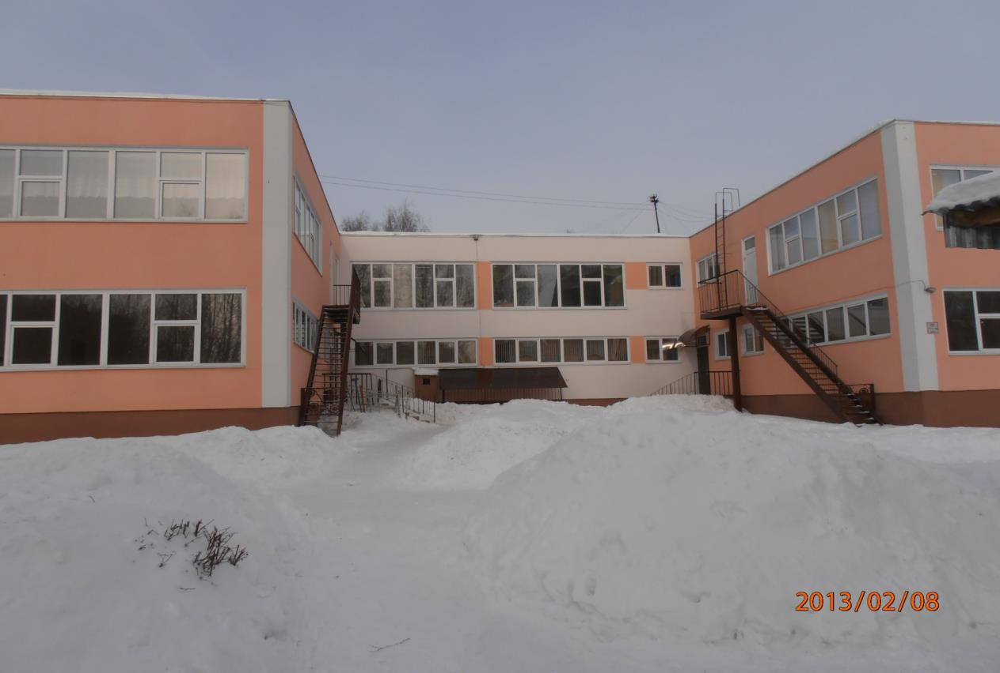

Slide 2
КС(К)ОУ «Чебоксарская специальная (коррекционная) начальная школа – детский сад №1» Министерства образования Чувашской культуры
Инструктор по физической культуре Михайленко Зоя Михайловна

Slide 3
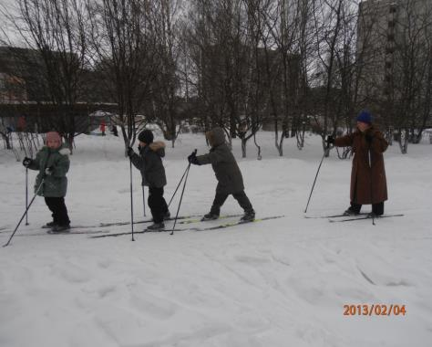

Slide 4
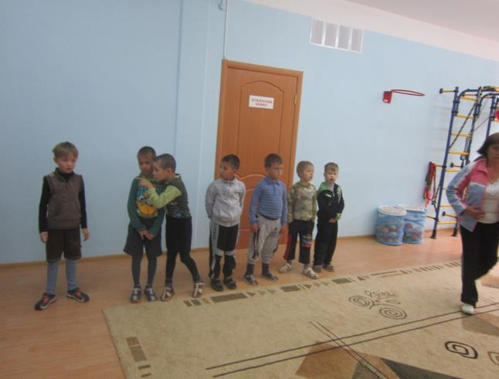
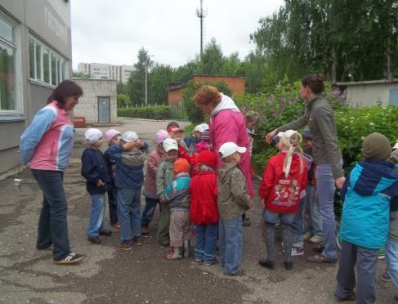
Двигательная деятельность детей

Slide 5
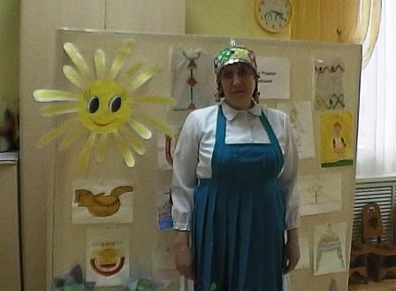
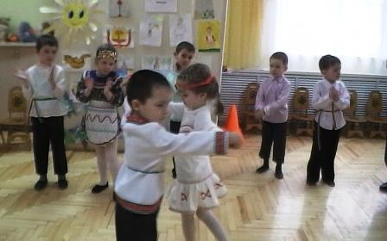
День чувашской культуры

Slide 6
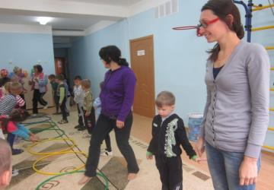
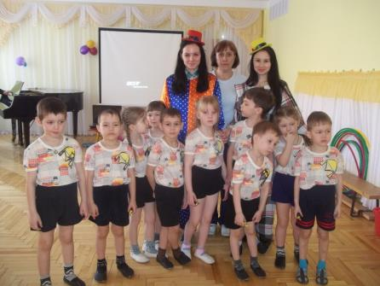
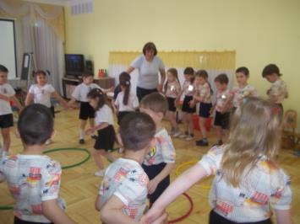
Праздники , досуги

Slide 7
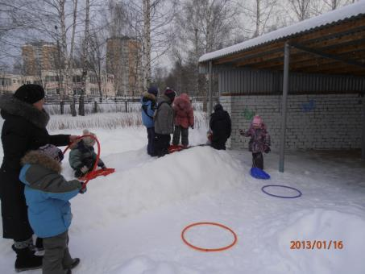
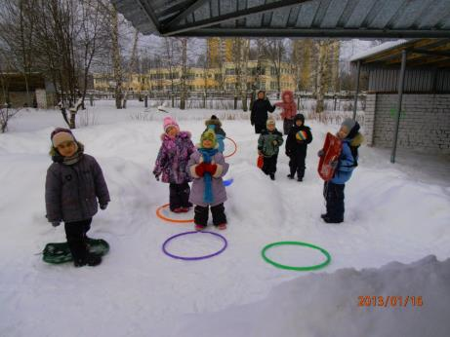
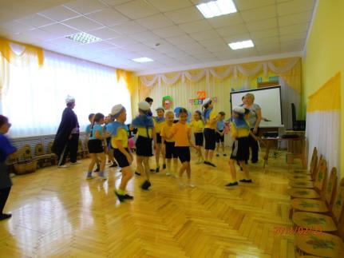
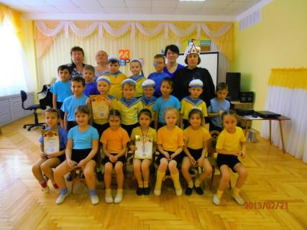

Slide 8
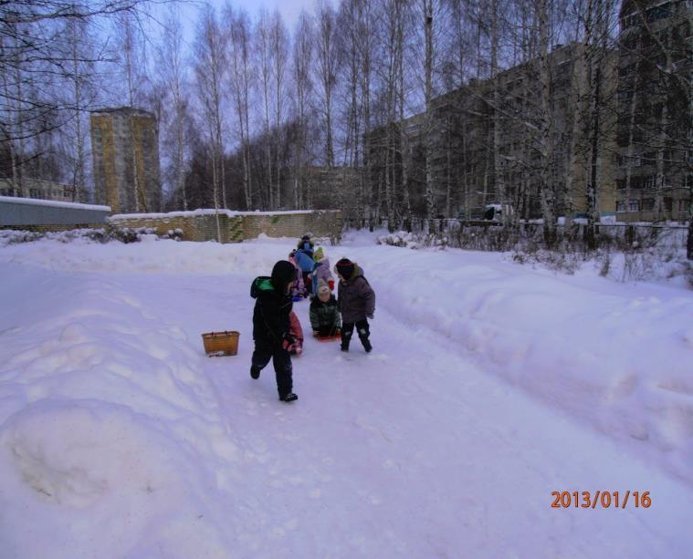
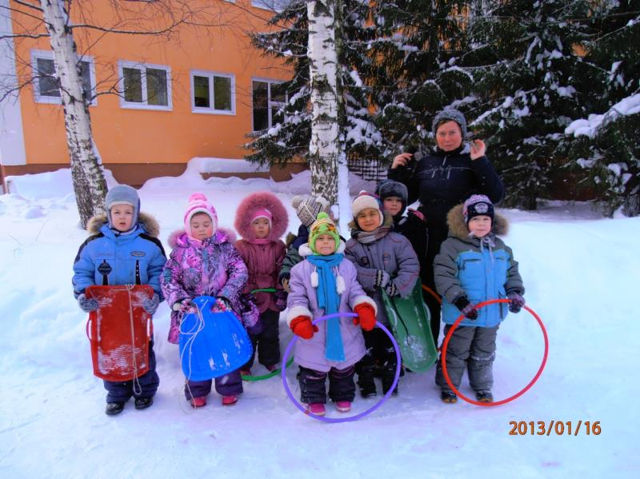

Slide 9
Выставка рисунков «Спорт и жизнь», «Чувашские игры»

Slide 10
Олимпиада: Спорт, ребята очень нужен
Соревнуйтесь не робея,
Пусть победа не легка,
Но надейтесь на удачу-
И она придет всегда!

Slide 11
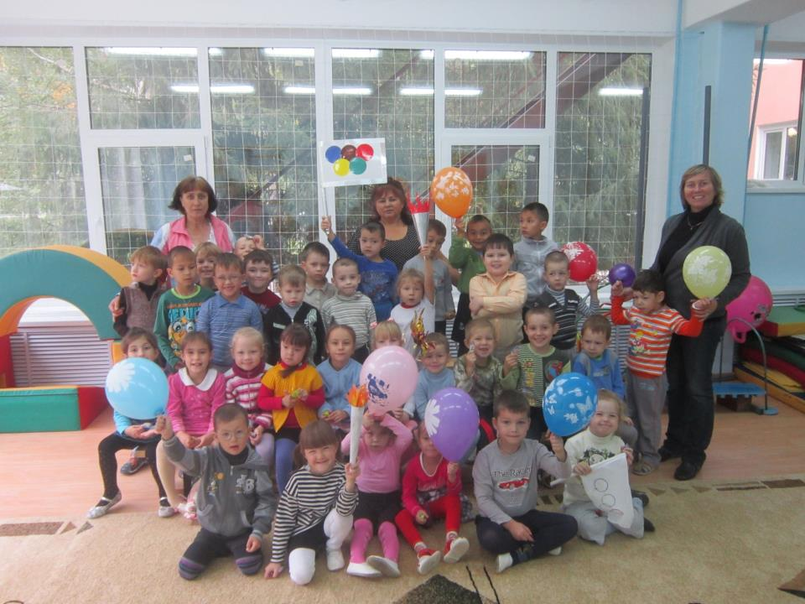

Slide 12
Консультация для педагогов «Чувашские национальные игры».

Slide 13
Соревнования на лыжах между двумя группами «Солнышко» и «Почемучка»
«Лыжня Росии»
Традиционное спортивное состязание между воспитанниками и учащимися учреждения (дети 1 класса, гр. «Почемучка», «Солнышко»)

Slide 14
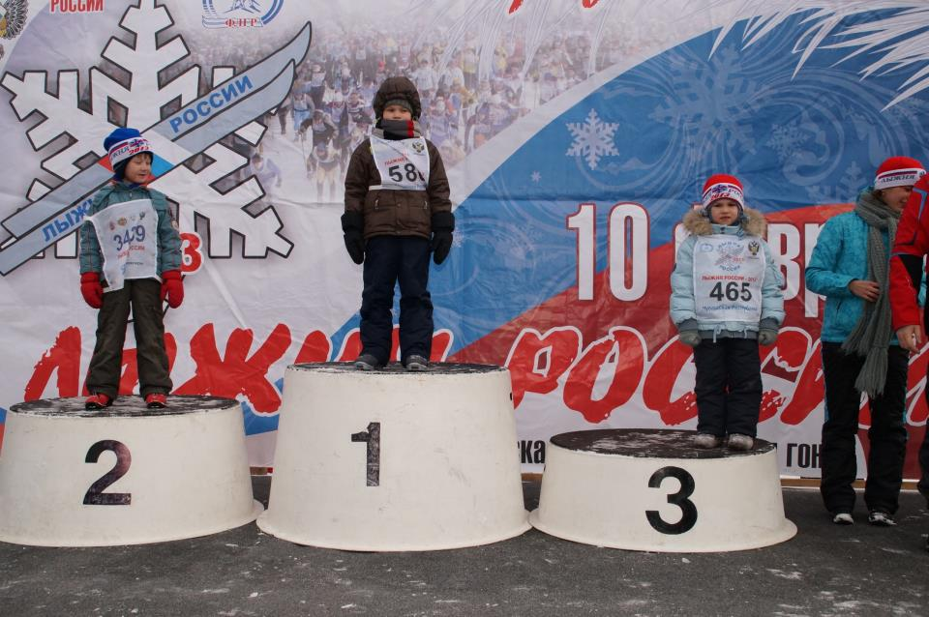

Slide 15
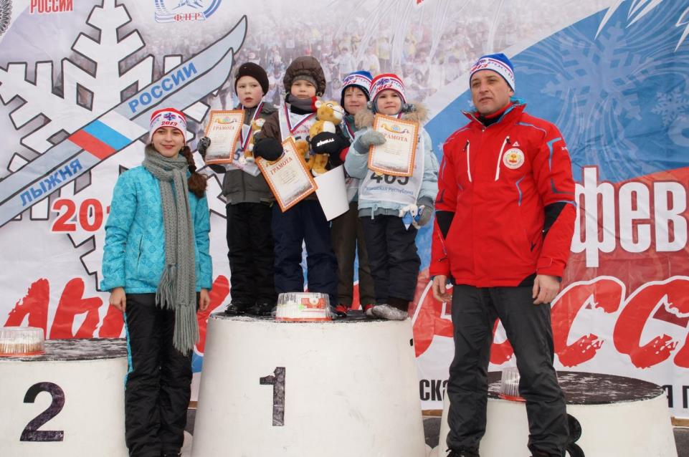

Slide 16
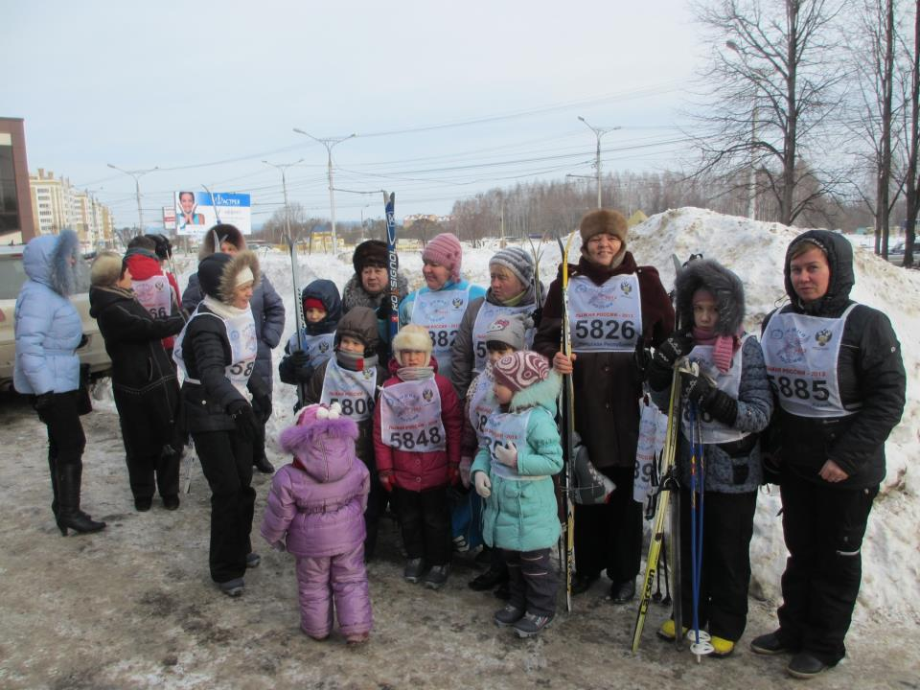

Slide 17
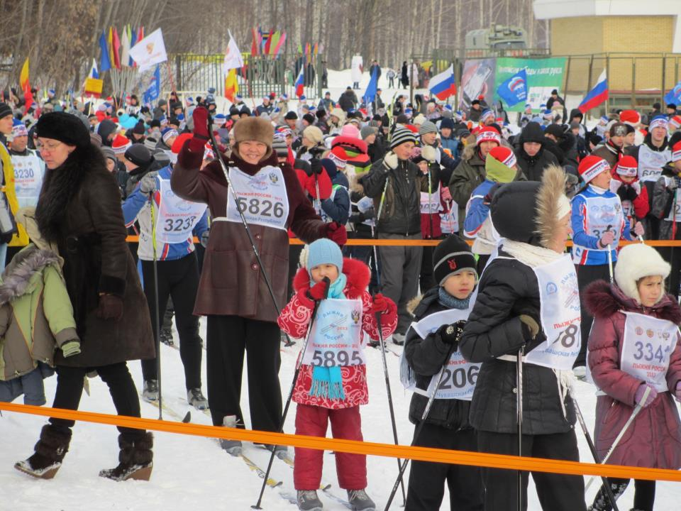

Slide 18
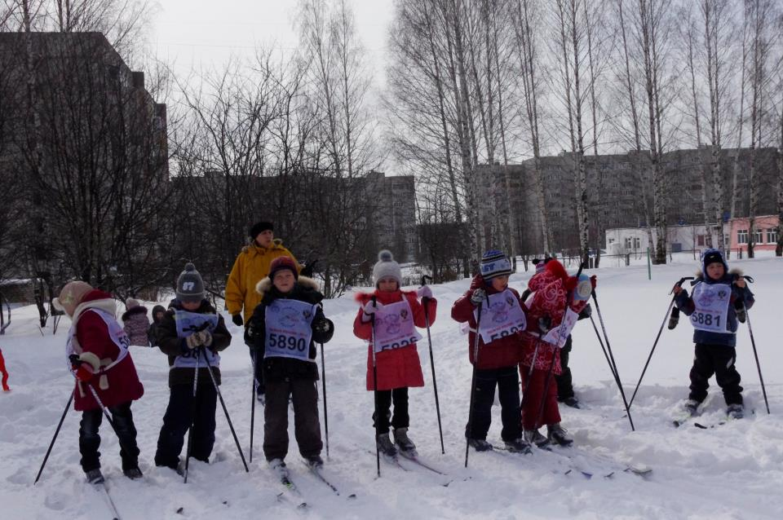

Slide 19
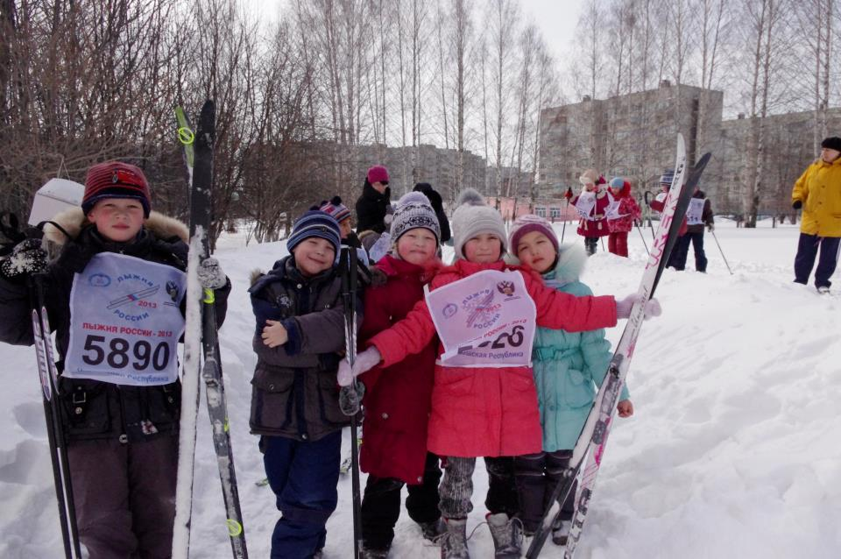

Slide 20
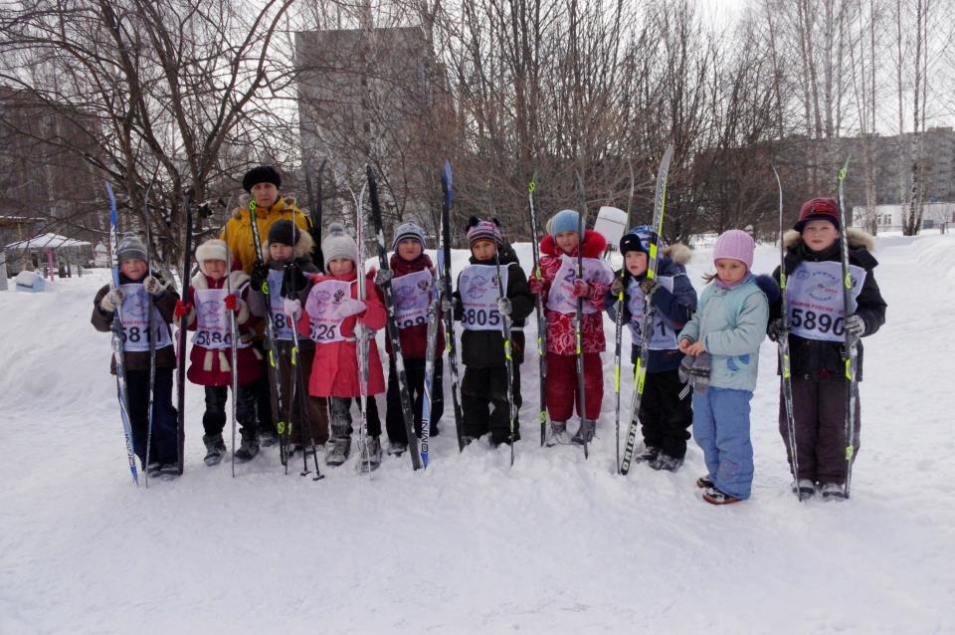

Slide 21
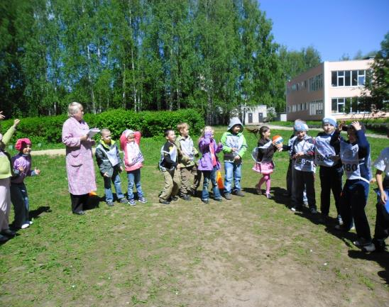
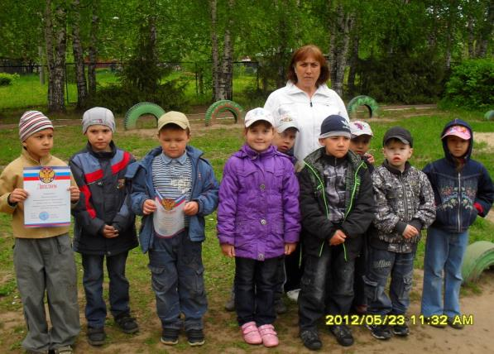

Slide 22
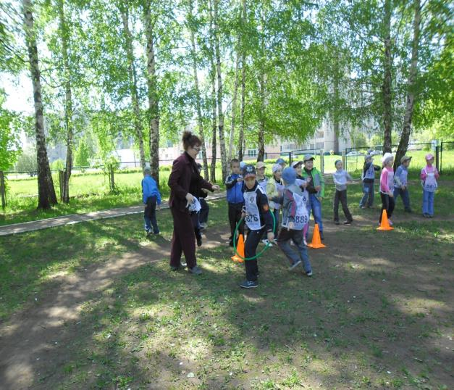
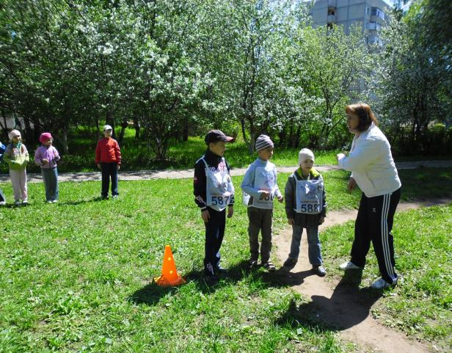

Slide 23
